Slide 1
MICROSOFT ACCESS
Oleh : Aah Sumiah

Slide 2
Apa Itu Microsoft Acces ?
Pengembang | Microsoft Corporation
Rilis Perdana | November 1992
Sistem Operasi | Microsoft Windows
Jenis | DBMS
Situs Web | office.microsoft.com/access

Slide 3
Apa Itu Microsoft Acces ?
Microsoft Access, merupakan sebuah Program aplikasi database yang ditujukan untuk merancang, membuat, dan membantu pengolahan data secara mudah dan cepat baik di dalam perkantoran, perusahaan kecil hingga perusahaan menengah.
Microsoft Access termasuk bagian dari aplikasi di Microsoft Office.

Slide 4
Mengenal Database
Basis data atau database merupakan sebuah kumpulan data yang terorganisir, sehingga dapat menghasilkan sebuah informasi.

Slide 5
Mengenal Database
Manfaat Database :
Tidak Ada Redudansi Data ( Data berulang / data rangkap )
Mengurangi inkonsistensi data
Data dapat dipakai secara bersama (shared) Data dapat dipakai secara bersama-sama oleh beberapa program aplikasi (secara batch maupun on-line) pada saat bersamaan (Multiuser)

Slide 6
Fitur Utama Microsoft Access
Fitur | Keterangan
Query | Fitur yang dapat melakukan manipulasi database, mulai dari mengubah, menampilkan, menghapus, menganalisa data serta lainnya.
Form | Digunakan untuk memeriksa, membuat, ataupun memperbarui data.
Report | Digunakan untuk menampilkan atau mencetak data yang telah dibuat.
Macro | Berfungsi untuk menyimpan seluruh perintah secara otomatis yang berkaitan dengan database yang telah dibuat.
Module | Tempat untuk melaksanakan pemrograman terhadap beberapa aspek yang ada di Microsoft Access.

Slide 7
PRAKTEK

Slide 8
PRAKTEK 1 :
MEMBUAT DATABASE
MEMBUAT TABEL
MENGISI DATA TABEL
MEMBUAT LAPORAN
PRAKTEK 2 :
MEMBUAT GRAFIK DARi Data ACCESS
PRAKTEK 3 :
MEMBUAT PROGRAM SEDERHANA MENGGUNAKAN VBA dan ACCESS
PRAKTEK 4 :
MEMBUAT MAIL MERGE DARI Data ACCESS

Slide 9
Praktek - Membuat Database
Klik NEW → Blank Database→ File Name → kemudian isilah dengan nama database “Penduduk” , kemudian simpan pada directori yang dipilih.
Klik Create : Untuk membuat database dan Membuka jendela Microsoft access

Slide 10
Praktek – Pembuatan Tabel
Pada Menubar pilih Create → Table Design
Setelah itu isilah field name dan Data Type sesuai format yang diinginkan dan berikan Primary Key selanjutnya disimpan (Save) mis: Tabel_Penduduk → OK

Slide 11
Contoh :
Field Name | Type Data
NIK | Number
Nama_Penduduk | Long Text
Alamat | Long Text
Tempat_Lahir | Short Text
Tanggal_Lahir | Date time
Pekerjaan | Short Text

Slide 12
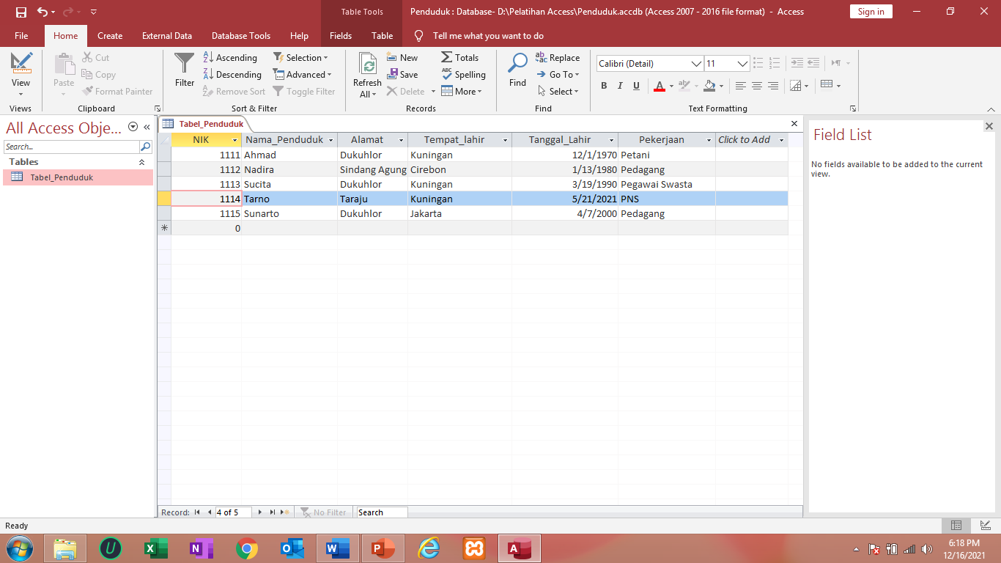
Praktek - Mengisi Data
Cara 1 :
Klik kanan Pada Tabel_Penduduk → Open → Setelah itu Isi Data nya

Slide 13
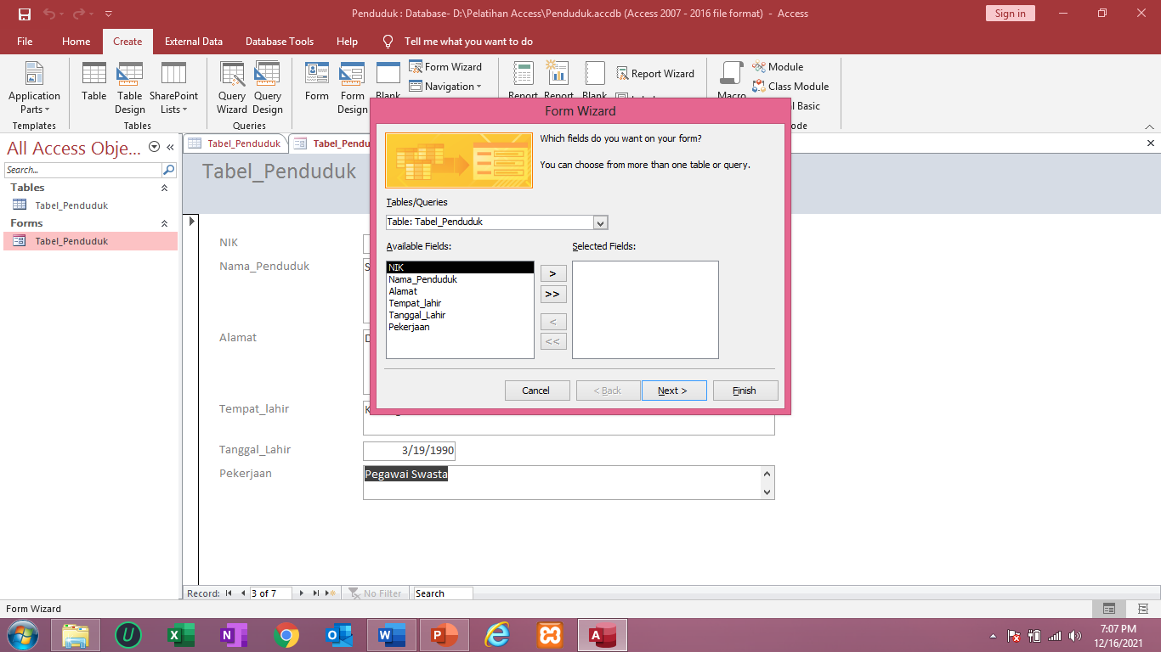
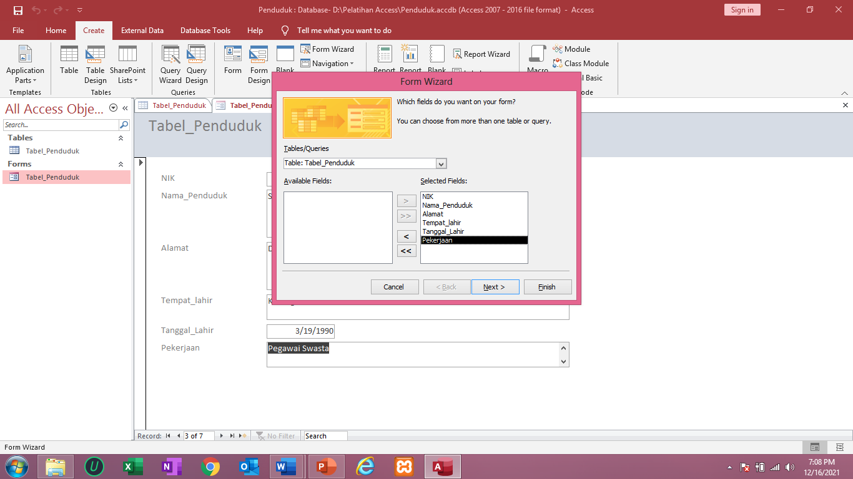
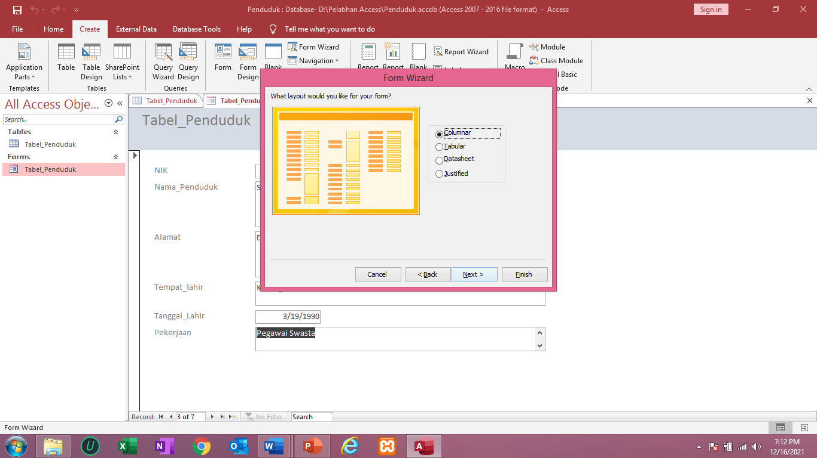
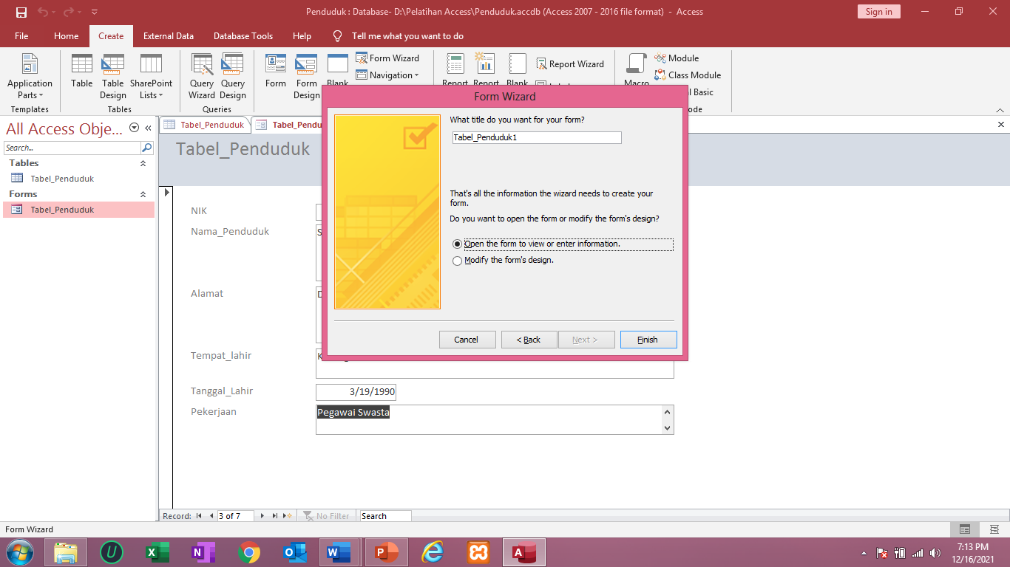
Cara 2 : Mengunakan Form Wizard
Pada menu Menubar pilih Create → pilih Form Wizard , Pilih tabel Tabel_Penduduk ➔ Next
→

Slide 14
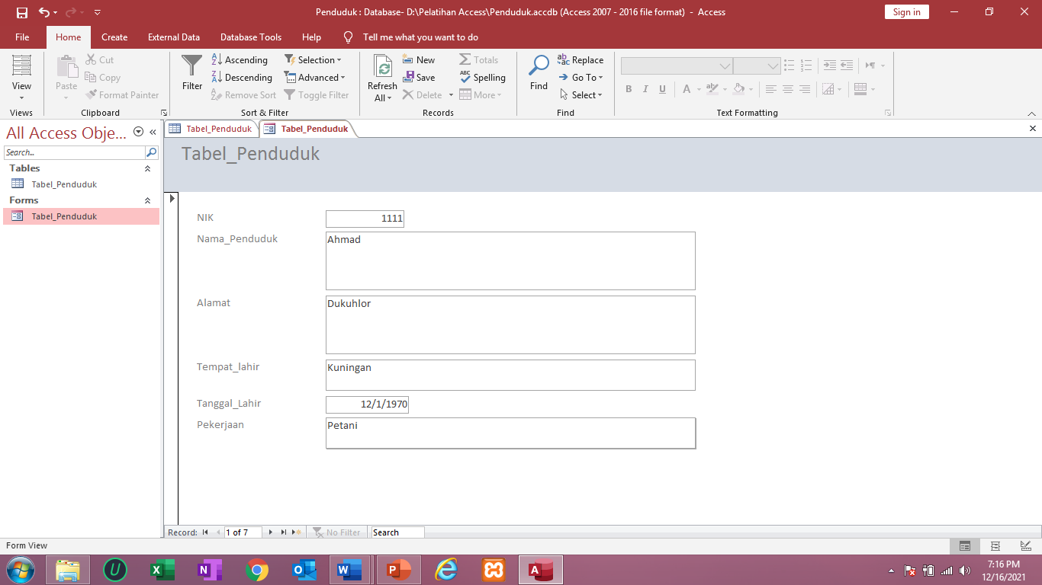
selanjutnya pilih Layout form Misal: Columnar→Next
Selanjutnya pilih Style form→Next dan isikan title untuk form misal : Tabel_Penduduk→Finish.

Slide 15
Praktek - Membuat Laporan
Klik Create→Report Wizard sehingga akan tampil kotak dialog report wizard pertama.
Gunakan tombol navigasi yang ada untuk memindahkan posisi nama field dari kolom Available Fields ke kolom Selected Fields (caranya seperti pembuatan Form)

Slide 16
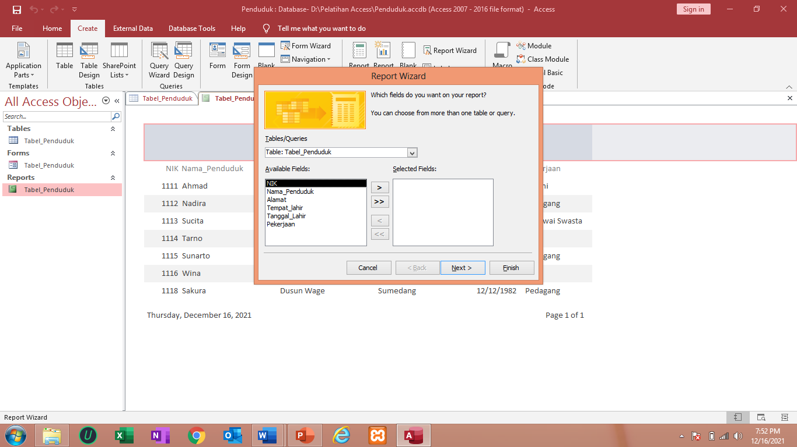
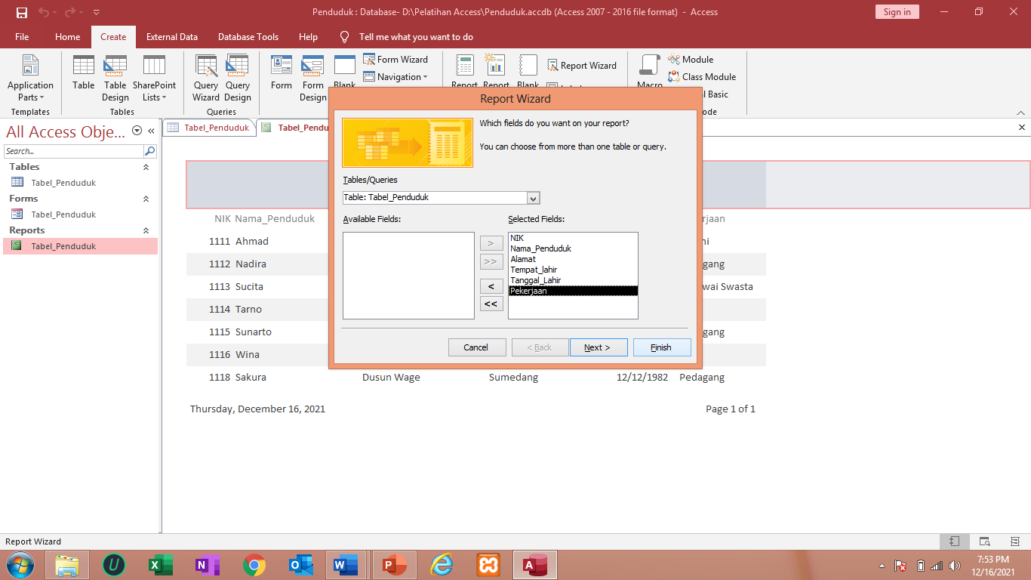
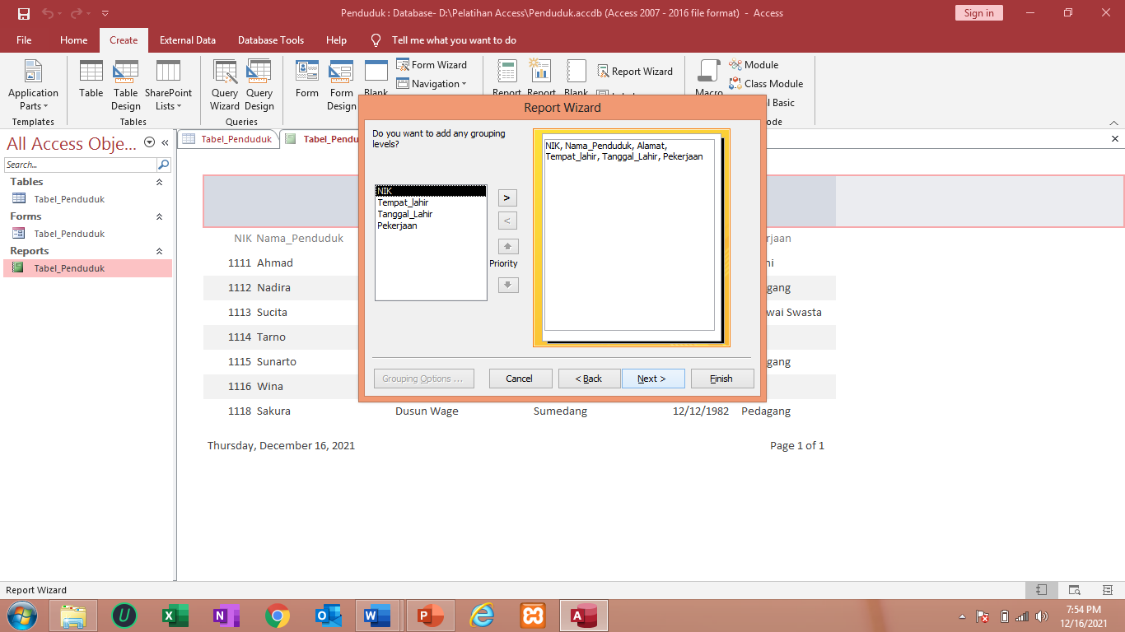
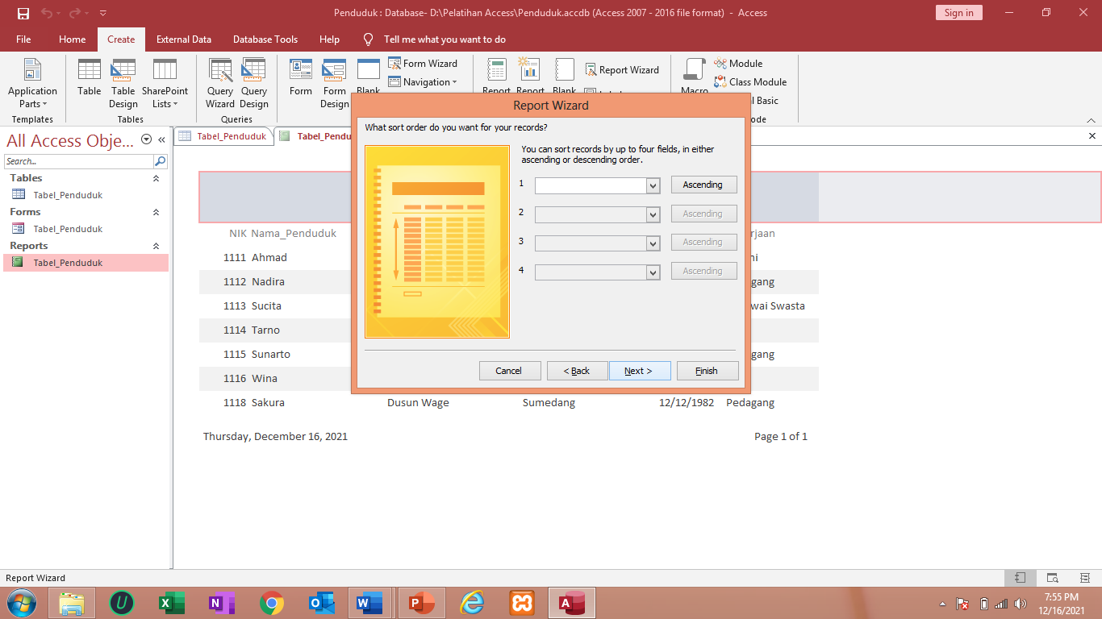
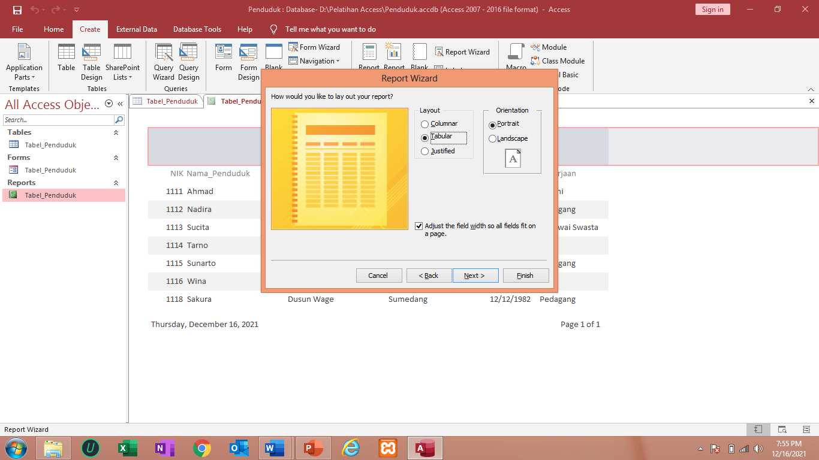
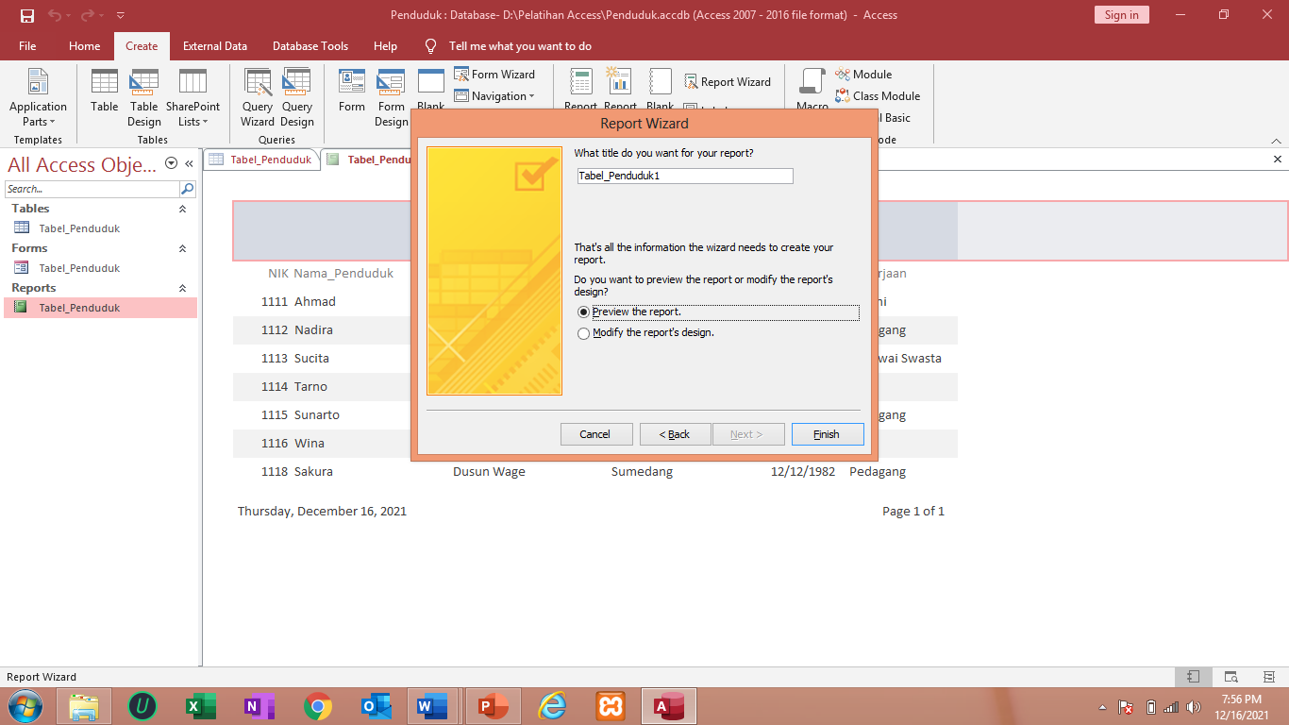
→
→
→

Slide 17
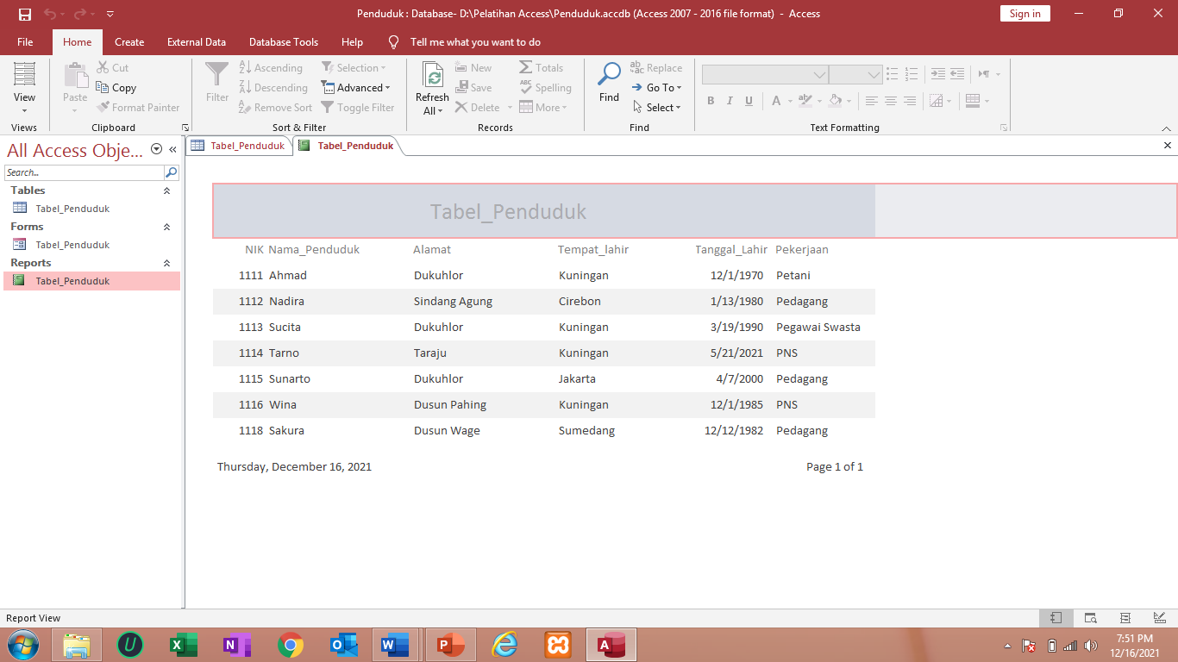

Slide 18
PRAKTEK 2 : MEMBUAT LAPORAN GRAFIK DARI DATA ACCESS
PRAKTEK 3 : MEMBUAT PROGRAM SEDERHANA MENGGUNAKAN VBA dan ACCESS
PRAKTEK 4 : MEMBUAT MAIL MERGE MENGGUNAKAN DATA ACCESS

